Slide 1
Jméno autora: Mgr. Olga Bayerlová
Datum vytvoření: 22.04.2013
Číslo DUMu: VY_32_INOVACE_15_AJ2V
Ročník: I.
Anglický jazyk
Vzdělávací oblast: Jazyk a jazyková komunikace
Vzdělávací obor: Anglický jazyk
Tematický okruh: Oblečení
Téma: Módní doplňky
Metodický list/anotace: Prezentace určená pro opakování pomocí projekce PC nebo formou vytištění pracovního listu s následnou kontrolou. Vhodné k procvičování a doplnění slovní zásoby.

Slide 2
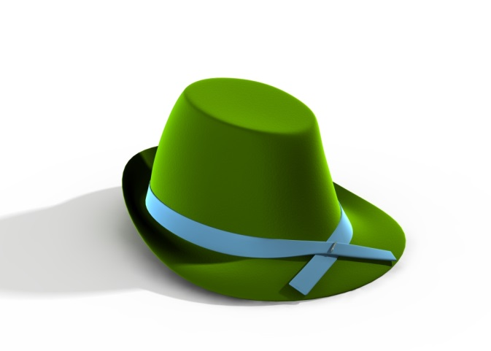
Name them

Slide 3
Name them
Solution
Santa Claus hat
hat
Policeman hat
baseball cap
chef‘s hat
bobble hat

Slide 4

What is it?

Slide 5
What is it?
Solution
winter cap, scarf, mitten gloves
tie
neckerchief
bow tie
belt
ribbon

Slide 6
What are these bags for?

Slide 7
What are these bags for?
satchel
shopping bags (recycled)
hand bag
rucksack
golf bag
suitcase & travelling bag

Slide 8
Homework
How often do you use your travelling bags?
Where do you put your things when you go hiking?
How many hand bags have you ever had?
What do you wear in winter?
Where can you buy a swimming cap?
How many and what types of caps do you have?
Name at least two pieces of fashion accessories for each of weather seasons.

Slide 9
Citace:
Zdroj obrázků: MS Office, Verze: 14.0.6129.5000 (64bitová verze)

